Slide 1
Система віддаленої взаємодії із віртуальними машинами
Виконав: студент 4 курсу Борсук Андрій Юрійович Науковий керівник: асист. Валь Олександр Олександрович

Slide 2
Актуальність
Багато девопсів стикаються з тим, що проекти, над якими вони працюють, потребують прямого втручання, проте люди не можуть постійно перебувати на робочому місці
Notes:
Багатьом із них стало б пригоді рішення, яке надавало б можливість взаємодіяти зі своїми машинами віддалено

Slide 3
Мета
Метою розроблюваного застосунку є надання можливості девопсам віддалено, з будь-якої точки світу, виправляти проблеми, що виникають або просто слідкувати за станом їх віртуальних машин

Slide 4
Завдання проекту
Розробити можливість авторизації та реєстрації
Розробити клієнт SSH-підключення
Розробити клієнт SFTP-підключення
Розробити клієнт збору метрик
Реалізувати можливість додання віртуальних машин
Розробити захищений API
Локалізувати систему
Інтегрувати в проект Telegram Bot Api

Slide 5
Об’єкт дослідження
Реалізація системи віддаленої взаємодії із віртуальними машинами

Slide 6






Використаний стек технологій

Slide 7
Архітектура
Архітектурою додатка була обрана N-tier архітектура
Для Api ж була використана архітектура REST Api

Slide 8
Реалізація
Кінцевий застосунок було розроблено у вигляді 2 окремих частин

Slide 9
Перша частина проекту відповідає за облік даних у базі даних та створення каналу взаємодії між користувачем та машиною

Slide 10
Всі дані, що зберігаються в базі даних захищені, всі паролі зашифровані
Notes:
Це означає, що мережею підчас http-запитів не передаються відкриті критичні дані. Що навіть в разі перехоплення зловмисником цих запитів не дає йому доступ до даних, бо ключі для розшифрування знає тільки сам застосунок, ці ключі ж нікуди не передаються і знаходяться тільки в ізольованому середовищі застосунку

Slide 11
Система вміє створювати ізольований та захищений шлюз взаємодії між клієнтом та віртуальною машиною
Notes:
Це дозволяє безпечно та віддалено виконувати на стороні машини та отримувати й інтерпретувати її відповідь на стороні користувача. Що надає змогу деповсам постаратися виправити неполадку, що виникла, не перебуваючи на робочому місці, якщо це сталося не в робочий час

Slide 12
Також за допомогою цього шлюзу можна не тільки виконувати команди, а й маніпулювати файловою системою машини
Notes:
Це означає, що користувач отримує майже повний, дуже гнучкий і при цьому віддалений доступ до віртуальної машини. І за потреби він може завантажити якийсь скрипт на машину, після чого одразу його виконати. Або навпаки швидко завантажити файл із машини та виконати над ним будь-які дії, наприклад, поділитися із колегою. Користувач перебуваючи вдома забезпечений системою дуже широким спектром функціоналу, що дуже полегшує його роботу та дозволяє вчасно реагувати на проблеми, що виникають

Slide 13
Система дозволяє користувачам отримувати графіки, які описують картину стану машини
Notes:
В системи є свій клієнт для збору метрик, який вона завантажує на віртуальну машину. Клієнт є python-скриптом, який збирає метрики та повертає їх системі, яка переводить дані у графіки та надсилає їх користувачу. Також в користувача є можливість отримати метрики в «сирому» вигляді json-об’єкта

Slide 14
У користувача є можливість створювати декілька акаунтів та прив’язувати до них різні віртуальні машини
Notes:
Це дозволить йому розділити віртуальні машини за скопами роботи, наприклад, на робочі та власні

Slide 15
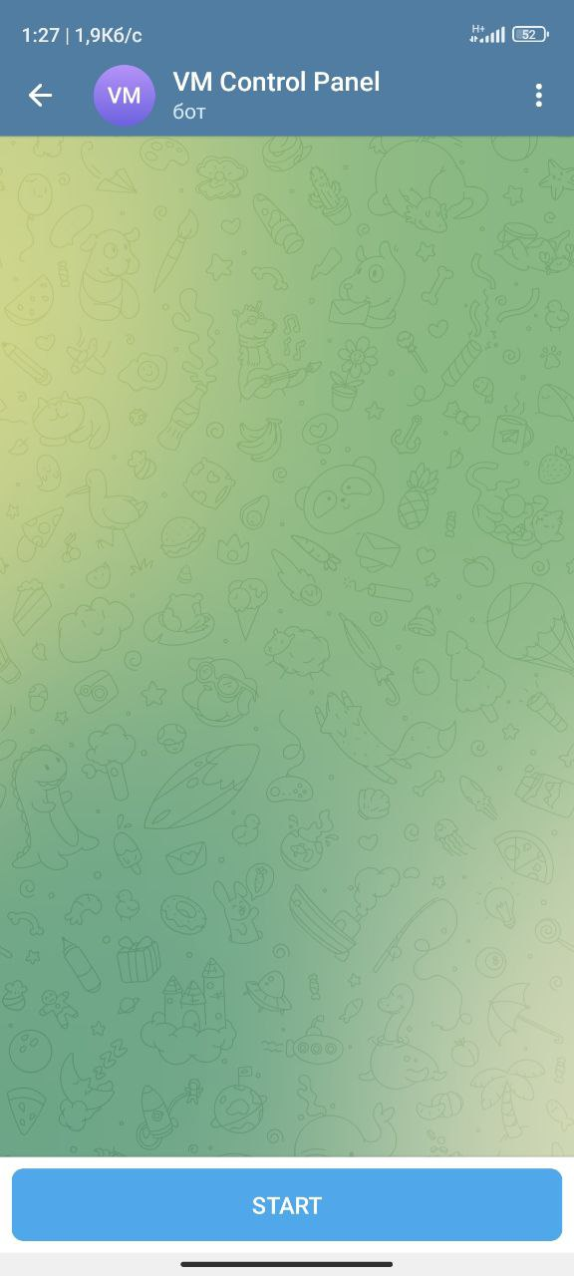
Друга ж частина додатку відповідає за графічний інтерфейс та отримання команд від користувача
Notes:
Оскільки додаток має бути доступним майже з кожного девайсу та з будь-якого місця, то було вирішено в якості графічного інтерфейсу використати Telegram бота

Slide 16
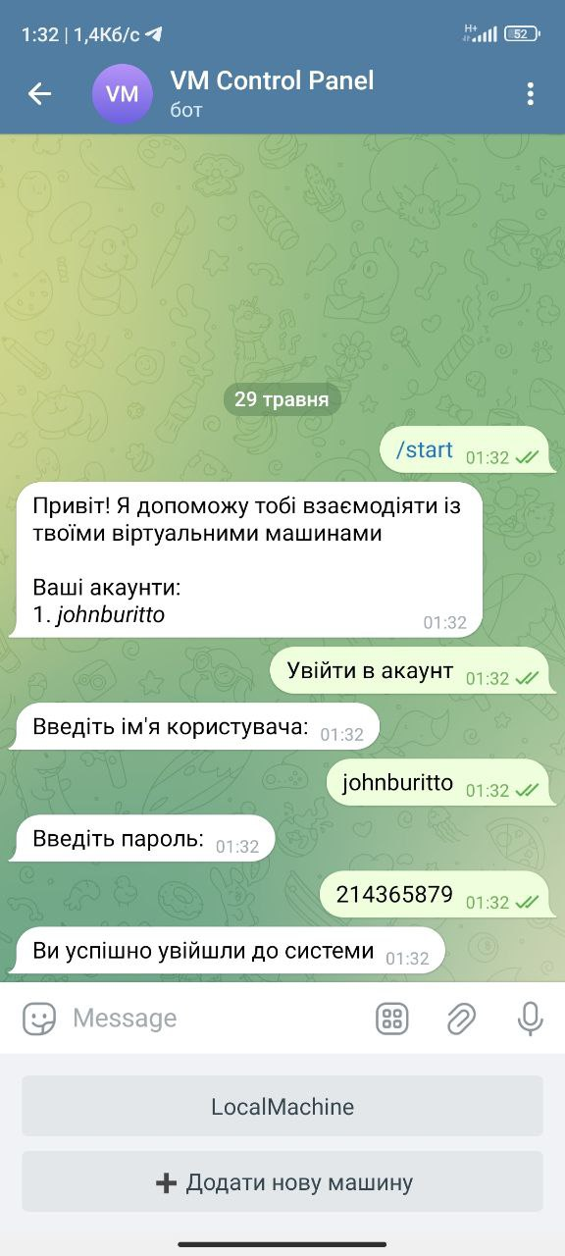
Спілкування між користувачем та додатком відбувається за допомогою повідомлень
Notes:
Система вміє розпізнавати дію, яку користувач хоче виконати за ключовими словами в його повідомленнях. Користувач використовуючи додаток просто віддає команди, які система розпізнає та виконує

Slide 17
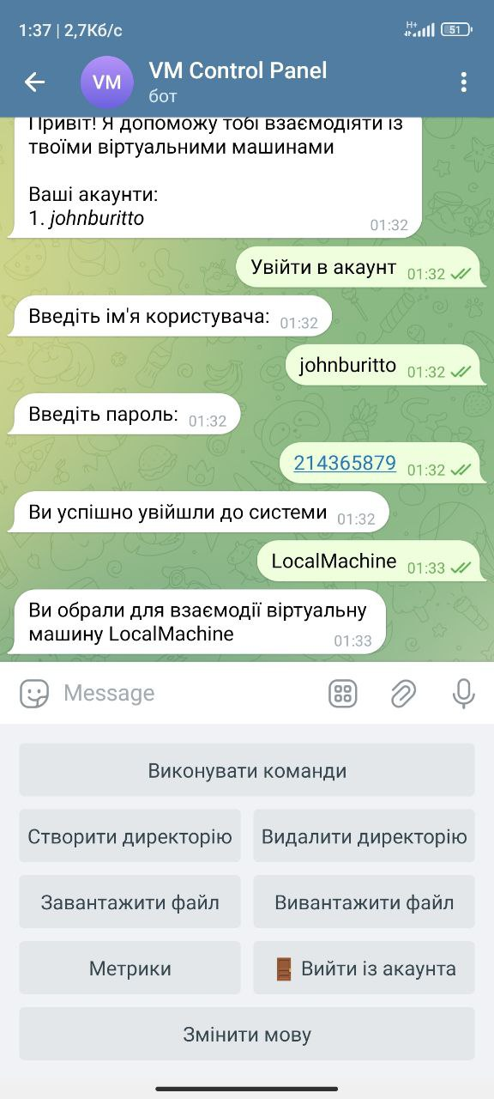
Система на повну використовує такий функціонал Telegram Bot Api, як клавіатури
Notes:
На відміну від клавіатури девайсу, з якого відбувається взаємодія, у клавіатурах ботів наперед визначені команди, на які повинен реагувати бот. Клавіатури дозволяють надавати користувачу тільки той функціонал, який йому зараз потрібен та моделювати необхідні сценарії взаємодії між ним та системою. Вони знаходяться в нижній частині інтерфейсу

Slide 18
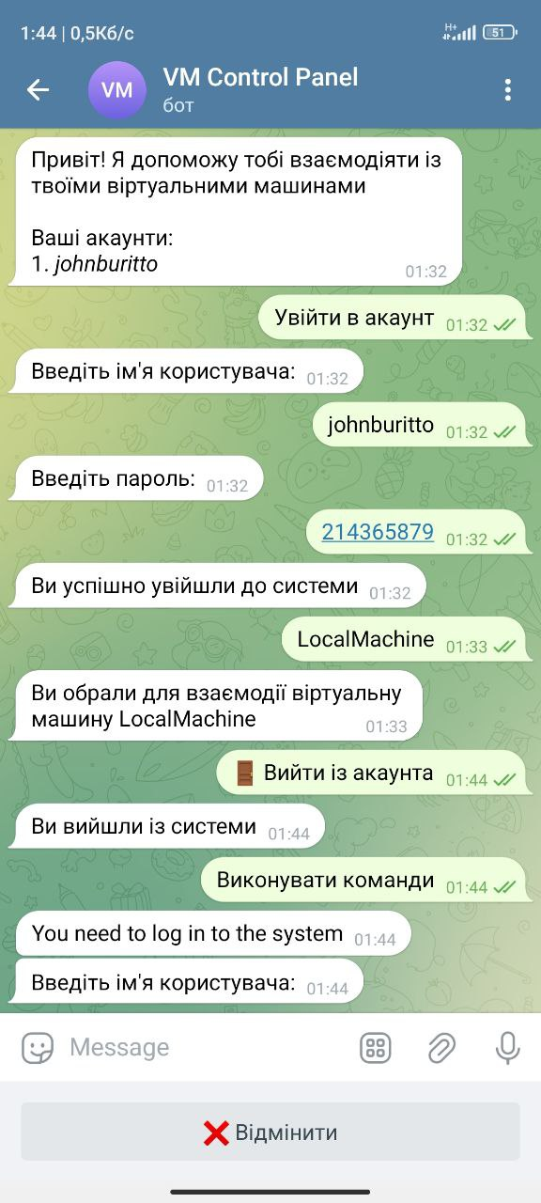
Вся взаємодія в додатку захищена за допомогою JWT токенів
Notes:
Кожного разу, як користувач виконує команду або операцію над файловою системою, то бот виконує http-запит на захищений Api системи. Для доступу використовуються JWT токени, які генеруються при вході користувача в систему. Якщо користувач спробує виконати команду не увійшовши до системи, то вона попросить його спочатку авторизуватися

Slide 19
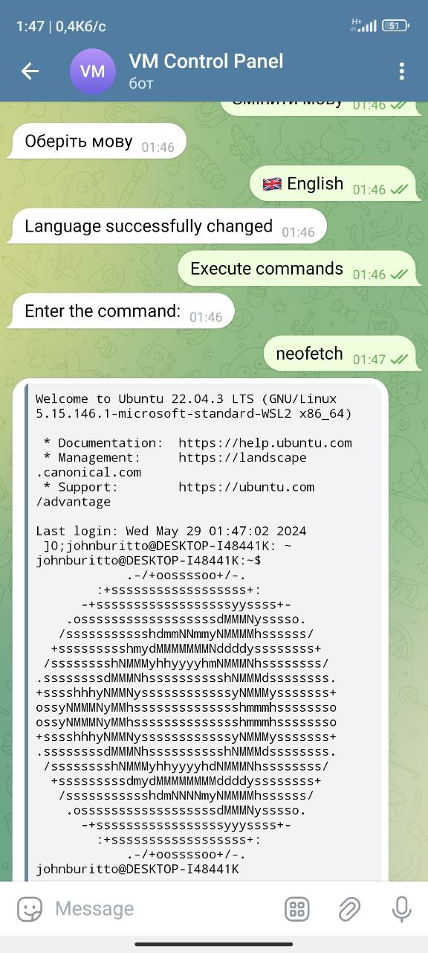
Користувач може користуватися системою тією мовою, якою зручно

Slide 20
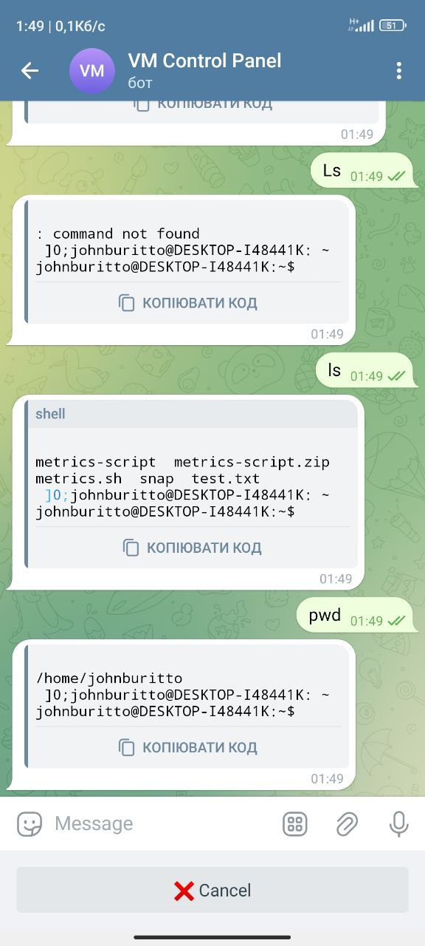
Зручний вивід відповіді від віртуальної машини
Notes:
Для виконання команди на віртуальній машині користувачу достатньо ввести її боту. Далі система розпізнає команду, створить шлюз спілкування за допомогою вищеописаного алгоритму, виконає її та верне користувачу результат виконання

Slide 21
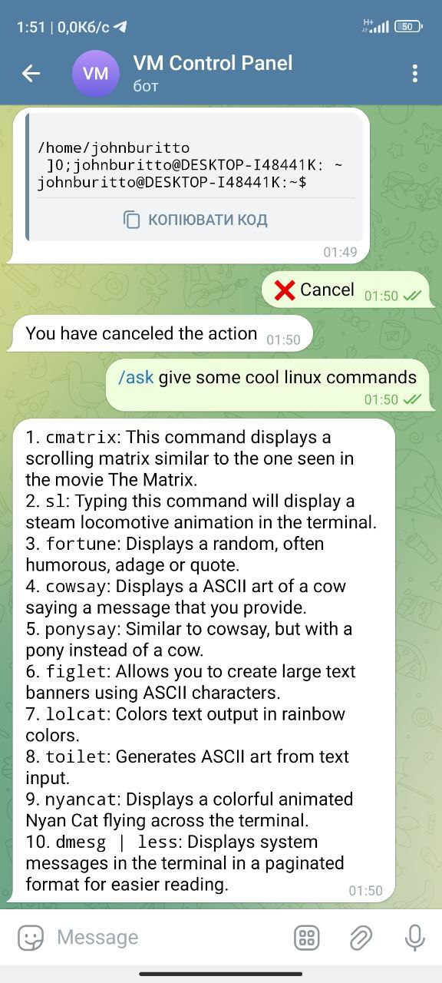
Користувач завжди може звернутися за порадою до ChatGPT

Slide 22
Висновки
Було сформульовано проблему та визначено необхідний функціонал
Використано технології: C#, Python, MS SQL Server, Redis, Entity Framework Core та SSH.NET
Було спроектовано додаток
Розроблено алгоритми функціонування системи, визначено порядок взаємодії класів під час виконання програмного коду та реалізовано додаток
Проведено тестування додатку
Реалізований проект, складається з 2 частин. В поєднанні вони створюють зручний кишеньковий додаток, який вирішує поставлену проблему

Slide 23
Q&A

